Slide 1
ERİŞKİNDE KEMİK UZATMA STRATEJİLERİ VE GÜNCEL YAKLAŞIMLAR
Prof. Dr. Bahtiyar DEMİRALP
MARMARİS
2021

Slide 2
Uzatma Stratejisi
Vaka seçimi
Kullanılacak tekniğin seçimi

Slide 3
Vaka seçimi: Kimleri uzatıyoruz
Bileteral Uzatma
Doğumsal kısalıkları
Akondroplazi
‹ 147 cm
Kozmetik
Tek taraflı Uzatma ( › 2 cm )*
Doğumsal kısalıklar
Hemimelia
Edinilmiş kısalıklar
Poliomyelit sekelleri
Posttravmatik eklem hasarı sonucu oluşan kısalıklar ( GKD,LCP)
Posttravmatik uzun kemik noksanlıkları
FD, Olier gibi benign tümörlere bağlı deformite ve kısalıklar
Tümör rezeksiyonu sonrası ( Primer yada protez revizyon sonrası)
Enfeksiyon sonrası
*Moraal et al: Acta Orthop 2009; 80: 704-10
Notes:
Moraal et al: 2 cm den az olanlarda yaşam kalitesi uzun dönemde kontrol grubu ile aynı.

Slide 4
BİLETERAL UZATMA
Vaka seçimi
teknik
Doğumsal boy kısalıkları
Mevcut hastalığın temeli ( benzer aile hikayesi, doğum hikayesi, cücelik )
Hasta beklentileri
Psikiyatri konsültasyonu
Kozmetik*
Her iki femur + her iki tibia
Sağ femur- sol tibia +Sol femur -sağ tibia
4 kemik aynı anda
Notes:
*Ekstremite uzatılması sonucu uzun dönemde eklem kıkırdağında oluşacak sorunlar halen karanlık ( masum değil)
** özellikle internal sistemler ile femoral uzatma sonrasında alt ekstremite alignment ının değişmesi sonucu dizde lateral kompartmana baskı artışı sorun olarak gözükmekte

Slide 5
BİLETERAL UZATMA
Her iki femur + her iki tibia:
femurlar IM sistem veya IM+Unilat sistem ile
Tibialar ilizarov, bilgisayar destekli, IM yada kombine sistemler ile ( FAN; FAP)
Sağ femur- sol tibia +Sol femur -sağ tibia
Femur ve tibialar ilizarov, bilgisayar destekli, IM yada kombine sistemler ile
4 kemik aynı anda
Cerrahi süre uzunluğu, 4 osteotomi, aynı anda uzatma gibi sorunlar

Slide 6
TEK TARAFLI KISALIKTA UZATMA: Neden yapıyoruz?
Bacak eşitsizliği olan hastada 3 kompansatuar mekanizma devreye girer:
Kısa taraf ayak bileğinde ekin deformitesi
kısa tarafta pelvik tilt
Uzun tarafta dizde fleksiyon deformitesi izlenir.
“Kısa bacak yürüyüşü” izlenir
Kısa tarafta stance fazı kısalır
Kısa tarafta adım mesafesi kısalır
Cadence (adım/dk) uzar
Yürüme hızı sınırda kısalır
Notes:
Tüm bunların sonucunda da enerji kullanımı artar, harcanan kuvvet artar, kalbe binen yük artar e diğer deformitelerin gelişmesine zemin hazırlanır

Slide 7
TEK TARAFLI KISALIKTA UZATMA: Neden yapıyoruz?
Tüm bunların sonucunda
Enerji kullanımı artar,
Harcanan kuvvet artar,
Kalbe binen yük artar
Diğer deformitelerin gelişmesine zemin hazırlanır
Kalça diz artrozu, ( ≥ 2 cm*)
Spinal kolon hastalıkları
(* Golighty et al: J Rheumatol. 2010;37:2133-40 )

Slide 8
TEKNİK
Genel
Kullanılacak sistem ile ile ilgili
Preoperatif detaylı planlama
Hastayı tam bilgilendirme
Osteotomi bölgesi seçimi
Osteotomi düşük enerjili yumuşak dokulara saygılı
Hastanın yaşına, kilosuna, bacak çevresine uygun
Hekimin aşina olduğu
Stabil

Slide 9
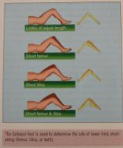
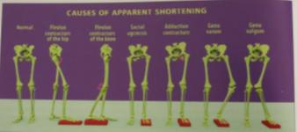
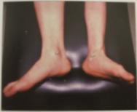
Preoperatif detaylı planlama
Ayrıntılı muayene
Galeazzi Testi
Blok Testi
Mezro ölçümü ( Ayak bileğine dikkat)
Ölçülü uzunluk grafileri, ( dijital)
Laser based US *
*Rannisto S et al: Acta Radiol. 2011 Dec 1;52 (10) 1143-46
Notes:
* 20 vaka.

Slide 10
HASTAYI TAM BİLGİLENDİRME
Tedavi süresi,
Ciltte skar dokuları,
Potansiyel komplikasyonlar
Eklem sertliği,
Kas atrofisi, ağrı,
Mekanik sorunlar ( erken-geç konsolidasyon, kırık )
Geç dönem eklem kıkırdak sorunları
Hasta beklentilerinin iyi analiz edilmesi

Slide 11
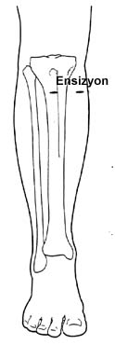
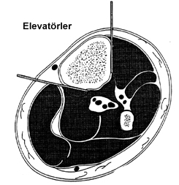
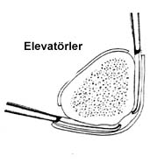
TEKNİK: osteotomi
tibia
Tuberositas tibianın 1,5-2 cm distali ideal
Gigli, mutipl drill, osteotom ile mini invaziv

Slide 12
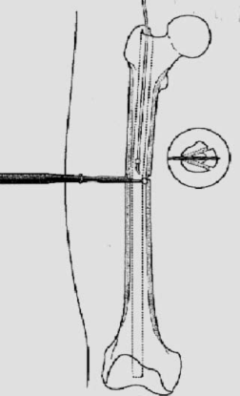
TEKNİK: osteotomi
femur
Subtrokanterik (rejenerat kalitesi çok iyi, diz ROM kısıtlılığı minimal, segment kontrolu zayıf, varus-valgus deformitesi, osteotomi tekniği zor),
Suprakondiler ( rejenerat kalitesi fena değil, beraberinde deformiteye de müdahale etmek mümkün , diz ROM kısıtlılığı dezavantajı )
Distal metadiafiziyel
Multipl drill

Slide 13
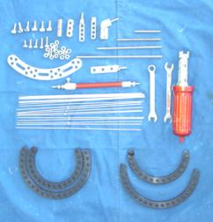
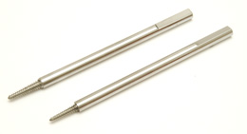
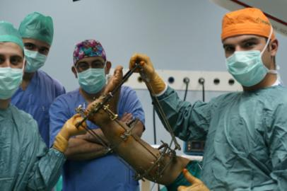
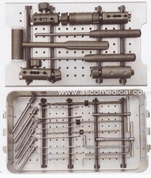
Yöntem için yeterli bilgi, tecrübe ve ekipman mevcut mu?

Slide 14
Uzatma teknikleri
Eksternal fiksatör
İlizarov
Unilateral
Bilgisayar destekli sirküler frame
İnternal fiksasyon
Kombine sistemler ( FAN; FAP)

Slide 15
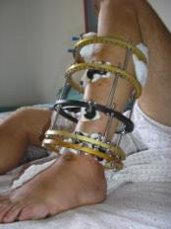
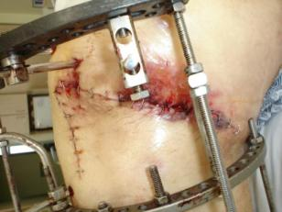
İLİZAROV
avantaj
dezavantaj
Cm. limiti yok
Tibia için ideal
Tedavinin her aşamasında her türlü soruna müdahale etmek mümkün
Osteotomi hattında simetrik kompresyon
Maliyet
Erken yük verme
Femurda konfor sorunu
Hasta uyumu
Cerrahi öğrenme eğrisi

Slide 16
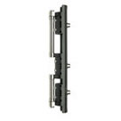
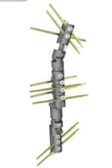
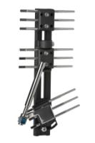
UNİLATERAL
avantaj
dezavantaj
Femur için daha konforlu *
Teknik kolaylık
Hasta uyumu
Maliyet
Cm. limiti var
Femurda kemiğin kontrolu sorun ( varus deformitesi)
Osteotomi hattında asimetrik kompresyon
Yük verme sorunu
* Liodakis et al: Arch orthop Trauma Surg 2010 June 9
Iacobellis et al: Strategies Trauma Limb Reconst: 2010;5:17-22

Slide 17
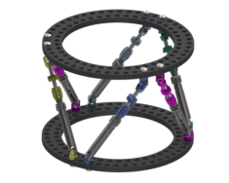
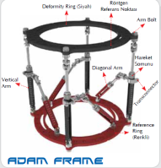
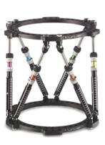
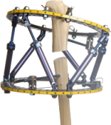
BİLGİSAYAR DESTEKLİ
avantaj
dezavantaj
Tibia için ideal
Her türlü soruna müdahale etmek mümkün
Teknik kolaylık
Femurda konfor sorunu
Hasta uyumu
Cm. limiti var
Software in iyi analiz edilmesi gerekir
Maliyet

Slide 18
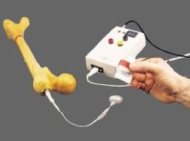
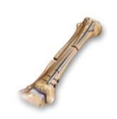
İNTERNAL FİKSASYON
avantaj
dezavantaj
Tibia ve femurda kullanımı mümkün
Hasta uyumu
Konfor
Maliyet
Cm. limiti var
Medüller çap 10 mm üzeri olmalı
Eklem kontraktürleri
Eklem instabilite sorunları
Mekanik sorunlar
Cihazın kırılması
Hızlı yada yavaş uzama sorunları
Cerrahi öğrenme eğrisi
Ulaşılabilirlik

Slide 19
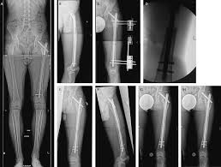
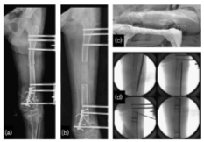
KOMBİNE TEKNİKLER ( FAN; FAP )
avantaj
dezavantaj
Tibia ve femurda kullanımı mümkün
Hasta uyumu
Konfor
Cm. limiti yok
Maliyet
Cerrahi öğrenme eğrisi
Uzun cerrahi süresi
Enfeksiyon
Diz ve ayak bileği kontraktürü *
* Sun et al: JBJS Br: 2011;93,782-7

Slide 20
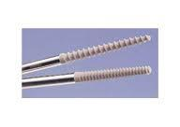
Uzatma sonrası sorunlar
Tel dibi enf ( hidroksiapatit kaplı pinler)
Kas kontraktürleri ( Botilinum Toksin A)
Eklem hareket kısıtlılıgı ( quadricepsplasti, aşiloplasti )
Lenfödem ( Kinesiology bantları*)
Konsolidasyon süresinin kısaltılması ( Low intensity pulsed US, Zoledronic asit, PRP)
* Bialoszewzski et al: Orthop Traumatology Rehabil 2009,11;46-54

Slide 21
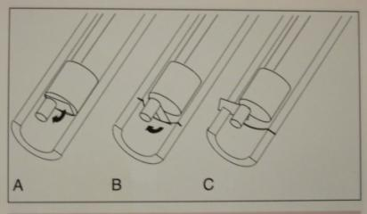
AKUT KISALTMA
2-6 cm arası LLD
Sirküler eksternal fiksatör *
Unilateral eksternal fiksatör
Kapalı femoral osteotomi **
Rotasyonel asimetri ve kaynama gecikmesi bildirilmiş
6 cm üzerinde quadriceps zayıflığı
*Atbası et al: Eur J Orthop Surg Traumatol,2013, DOI 10.1007/s00590-013-1327-6
** Blair et al: JBJS Am 1989 ;71(10): 1440-47

Slide 22
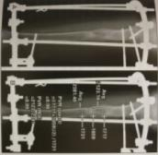
Yenilikler
Kemik kalitesinin değerlendirilmesi için
DEXA (dual-energy x-ray absorptiometry )
Kalitatif BT
Piksel değeri oranı ölçümleri (PVR)
2013: deformite planlamada kullanılan software sistemleri
Bone ninja

Slide 23
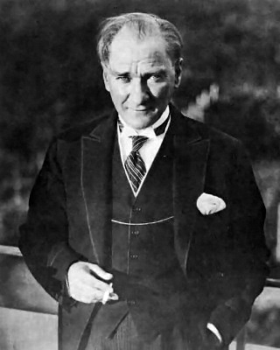
Teşekkür Ederim

